Slide 1
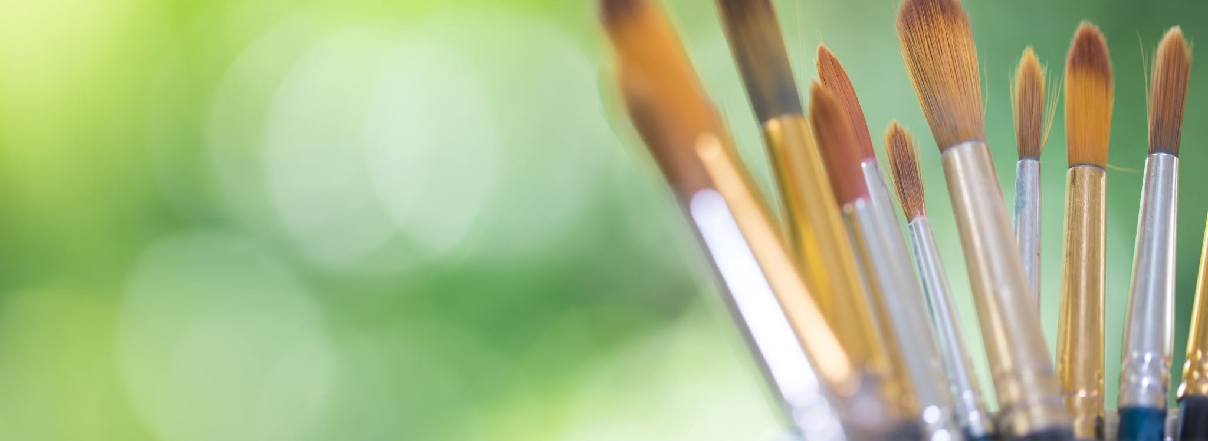
Pablo Picasso
1881-1973

Slide 2
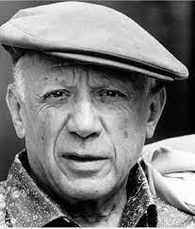
Nació el 25 de octubre, 1881 en Málaga, España.
Murió el 8 de abril, 1973
Él era pintor, escultor y ceramista Española. Uno de los artistas más grandes e influyentes del siglo XX y creador del Cubismo.
Realmente apreciaba las obras del Greco, Velázquez y Goya.
Nombrado como un ilusionista por su manera de creer una perspectiva de ilusión.
Su tecnica fue la fractura de los objectos, el espacio, la luz, la sombra y el color.

Slide 3
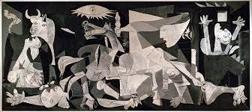
Guernica: obra de la Guerra Civil española

Slide 4
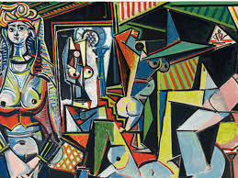
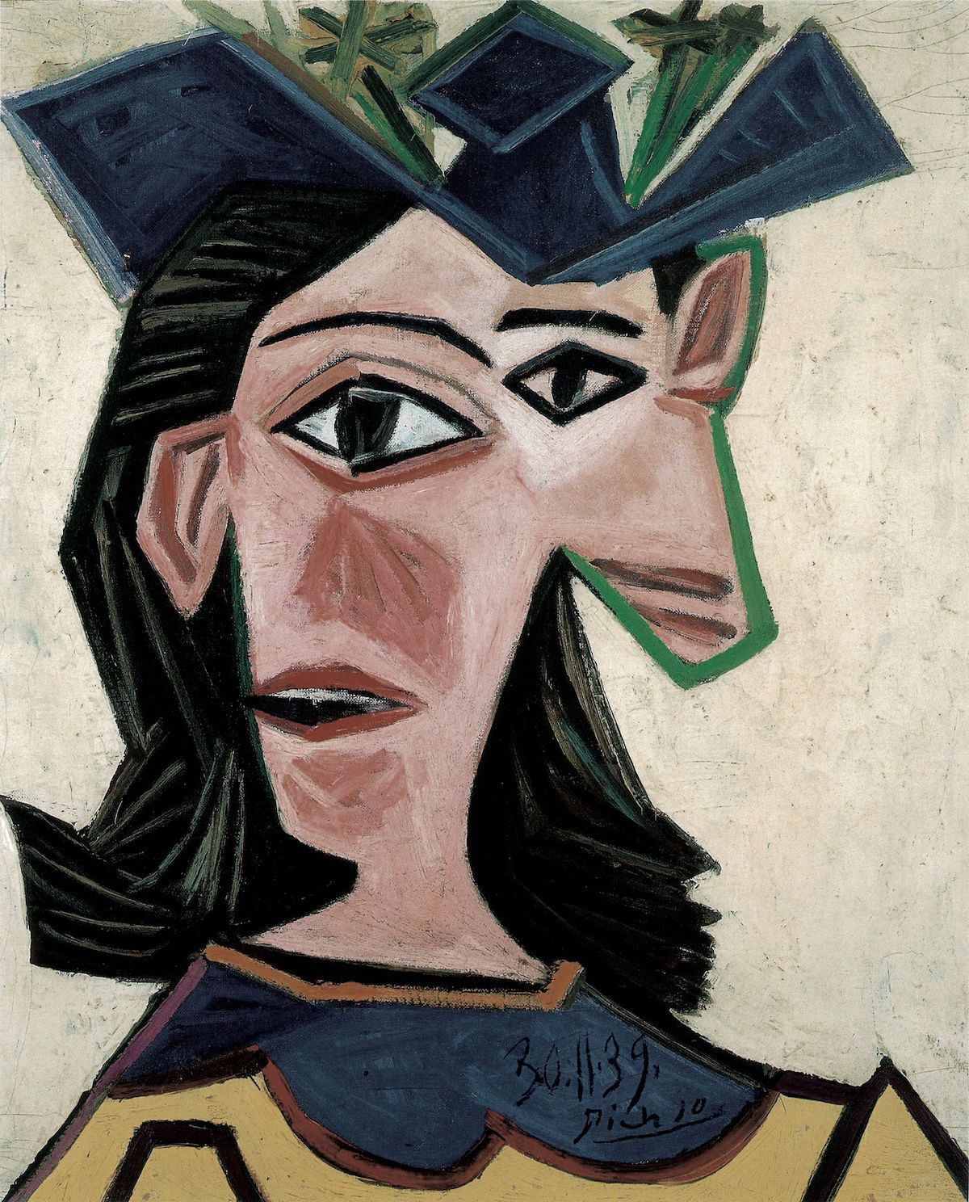
Les femmes d’Alger
Buste de femme au chapeau

Slide 5
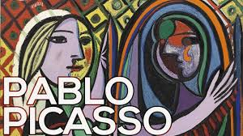
Girl before a mirror

